Slide 1
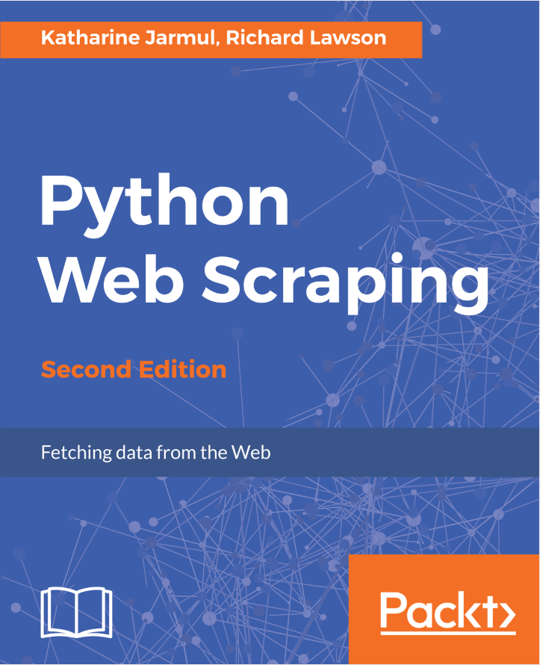
用Python写网络爬虫
网络爬虫介绍
数据抓取
下载缓存
并发下载
动态内容

Slide 2


Author
Katharine Jarmul
-德国柏林， 数据科学家及Python支持者
-经营数据科学咨询公司---Kjamistan。提供数据抽取、采集及建模任务
Richard Lawson
-创办网络爬虫公司，提供远程工作
-正在牛津大学读研究生

Slide 3
1.网络爬虫简介
用处：比较多个网站中相同商品的价格； 了解某个商品的价格波动…针对重复性的手工流程，通过网络爬虫技术实现自动化处理
合法性：在合理使用版权法情况下，通常没有问题。 但数据被重新发布，并攻击性过强导致网站宕机或被抓取内容受版权保护，抓取违反了服务条例。
Python3：由于python2只支持到2020年，选择用python3开发。

Slide 4
1.1背景调研
了解目标站点的规模与结构——robots.txt, sitemap
Robots.txt定义网站爬虫的限制，减小封禁可能(www.robotstxt.org)
网站地图,提供所有网页的连接（www.sitemaps.org/protocol.html）

Slide 5
1.2 爬取 crawling
下载网页：download(url)
网站地图爬虫：crawl_sitemap(url)
ID遍历爬虫：crawl_site(url)
链接爬虫: link_crawler(start_url, link_regex)

Slide 6
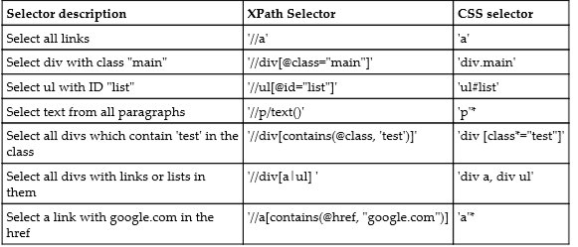
2. 数据抓取
-分析网页
-3种抓取方法
正则表达式（re_scraper）——适用于一次性抓取
Beautiful Soup(bs_scraper)， 解析网页，并提供定位内容的便捷接口。纯python编写——避免过多的依赖
配合html5lib使用， 正确解析缺失的属性引号及闭合标签
Lxml(lxml_scraper)：基于libxml2构建的库，使用C编写——最优，速度最快

Slide 7

3下载缓存
缓存支持——对于大型爬取，类似断点下载
磁盘缓存
键值对存储缓存（Redis数据库 Remote Dictionary Server）

